Slide 1
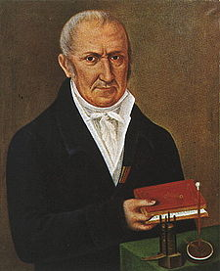
Alessandro Volta (*19. 2. 1745 Comu)

Slide 2
Volta a Galvani

Slide 3
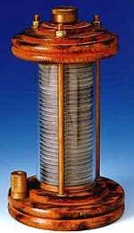
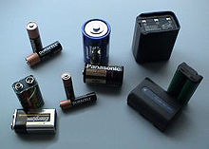
Voltův sloup

Slide 4
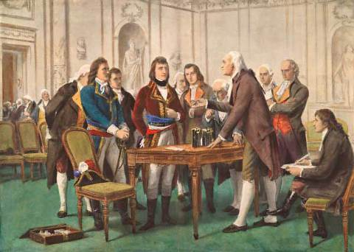
Volta a Napoleon

Slide 5
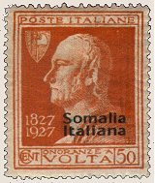
Alessandro Volta (+5. 3. 1827 Comu)

